Slide 1
STANDALONE TECHNICAL DECK
NCCL 内部机制详解
协议、数据路径、Ring/Tree collective 与性能结论
API 与 communicator
channel / loop / chunk
Simple / LL / LL128
P2P / SHM / IB
Ring / Tree AllReduce
目标：读完这份 PPT 后，可以独立解释 NCCL 如何把一次 collective 拆成 GPU kernel、channel、primitive、transport 和 protocol 的组合。
Source: Hu et al., Demystifying NCCL, arXiv 2507.04786. Embedded figures are used as technical illustrations.
01

Slide 2
ONE-SLIDE MAP
NCCL 的性能来自五层机制共同作用
越往下越接近硬件；调优和排障时要先判断瓶颈属于哪一层。
API / Work
Topology
Execution
Protocol
Transport
AllReduce、Broadcast、P2P、Group 调用形成 work descriptor
communicator 初始化时建立 rank、channel、ring/tree 逻辑拓扑
每个 channel 对应 CUDA block，block 内 warp 执行 primitive
Simple、LL、LL128 决定同步方式、slot 大小、payload 效率
节点内 P2P/SHM/NVLS；跨节点 Socket/IB/GDRDMA/CollNet
一个 collective 的真实执行路径可以理解为：work 被切到多个 channel，每个 channel 用一段 primitive 序列处理自己的 data slice，再由 protocol 和 transport 决定每个 step 怎么同步、怎么搬数据。
Source: Hu et al., Demystifying NCCL, arXiv 2507.04786. Embedded figures are used as technical illustrations.
02

Slide 3
API SURFACE
API 很像 MPI，但执行模型是 GPU-centric
应用只看到 collective 函数；NCCL 内部围绕 GPU memory、CUDA kernel、device topology 做调度。
Communicator lifecycle
Collective calls
P2P and group
Runtime selection
ncclCommInitAll：单进程多 GPU
ncclCommInitRank：多进程/分布式
Destroy 等待 pending work；Abort 用于异常恢复
AllReduce、Broadcast、Reduce、AllGather、ReduceScatter；训练最常见的是 AllReduce / ReduceScatter / AllGather
ncclSend / ncclRecv 提供点对点；GroupStart / GroupEnd 把多次操作合并，减少 launch 和调度开销
根据 message size、topology、GPU 架构和资源选择 algorithm + protocol + channel 数
重点：API 并不暴露 algorithm/protocol。默认情况下 NCCL 会自动选择；环境变量如 NCCL_PROTO 可以覆盖 protocol，但通常只适合定位问题或做 targeted tuning。
Source: Hu et al., Demystifying NCCL, arXiv 2507.04786. Embedded figures are used as technical illustrations.
03

Slide 4
COMMUNICATOR SETUP
channel 和逻辑拓扑在初始化阶段就准备好
NCCL 后续重复使用这些结构，把不同 collective 映射成 ring、tree 或硬件特化路径。
Rank metadata
Channel metadata
Ring topology
Tree topology
每个 GPU 是一个 rank；comm 保存 rank 数、local rank、peer 信息、CUDA stream 与 device comm。
每个 channel 保存 send/recv peers、buffer、protocol resource、active mask。
每个 rank 只需要 predecessor / successor；适合 pipeline 化大消息。
保存 parent / children；NCCL 使用 double binary tree 提升带宽利用。
Topology
What each rank tracks
Why it matters
Ring
prev / next
依赖链长，但链路利用高，适合大消息
Tree
parent / children
依赖深度低，小消息延迟更好
Double binary tree
两个互补 tree；节点不会同时在两棵树都是非叶子
减少热点，让更多 rank 参与转发
Source: Hu et al., Demystifying NCCL, arXiv 2507.04786. Embedded figures are used as technical illustrations.
04

Slide 5
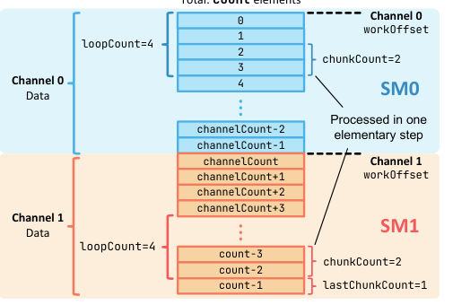
CHANNEL EXECUTION
一次 tensor 传输被切成 channel、loop、chunk、slot 四个层级
这个层级结构解释了 NCCL 的 pipeline、并行度和为什么 channel 数会影响吞吐。
1. Channel split
总数据先按 channel 数切片；每个 channel 负责一个连续 data region。
2. Loop over region
region 大于 channel buffer 时，outer loop 分批处理 loopCount。
3. Chunk and slot
每个 loop 里按 chunkCount 进入 slot；slot 承载同步、copy、reduce 的 pipeline。
4. CUDA mapping
通常一个 channel 映射一个 CUDA block；block 内多个 warp 执行通信与规约。
Source: Hu et al., Demystifying NCCL, arXiv 2507.04786. Embedded figures are used as technical illustrations.
05

Slide 6
PROTOCOL OVERVIEW
Simple、LL、LL128 的核心差异是同步粒度和有效载荷比例
同一个 Ring/Tree 算法换 protocol，会改变 slot 大小、flag 成本和可达到带宽。
Protocol
Primary goal
Sync mechanism
Transfer unit
Effective BW
Typical fit
Simple
高吞吐
memory fence / chunk visible
large data chunk
接近峰值
大消息
LL
低延迟
flag-based atomic write
4B data + 4B flag
约 25-50% peak
小消息/控制敏感
LL128
低延迟 + 高带宽
flag-based 128B atomic write
120B data + 8B flag
可接近 95% peak
NVLink / 合适硬件
Simple
LL
LL128
同步事件少，payload 占比高；小消息会被 fence/launch 等固定成本放大。
每个传输单元一半是 flag，牺牲带宽换低延迟和细粒度可见性。
以 128B 写入把 flag 成本摊薄，依赖硬件路径；跨节点大消息不一定胜出。
Source: Hu et al., Demystifying NCCL, arXiv 2507.04786. Embedded figures are used as technical illustrations.
06

Slide 7
BUFFER GRANULARITY
protocol 的 buffer 参数直接决定 pipeline 形状
slot 越大，吞吐效率通常越好；slot 越小，等待时间和同步延迟更低。
Protocol
Total channel buffer
Buffer capacity per slot
Effective data per slot
Simple
4 MiB
512 KiB
512 KiB
LL
256 KiB
32 KiB
16 KiB
LL128
~4800 KiB
600 KiB
562.5 KiB
读法：channel buffer 是每条 channel 可用于 pipeline 的空间；slot 是协议一次同步/传输的基本窗口；effective data 排除 flag 或协议元数据。LL 的有效载荷只有 slot 的一半，所以它的低延迟不是免费得到的。
Source: Hu et al., Demystifying NCCL, arXiv 2507.04786. Embedded figures are used as technical illustrations.
07

Slide 8
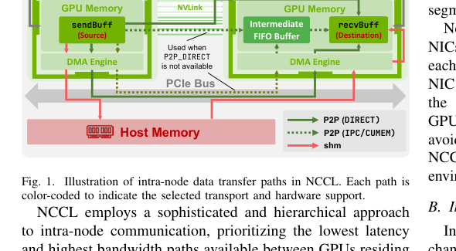
INTRA-NODE TRANSFER
节点内优先走 GPU-to-GPU，只有条件不满足时才退回 host staging
图中绿色是 P2P 路径，红色是共享 host memory fallback。
P2P_DIRECT
同进程、地址空间可直接访问时，send buffer / recv buffer 可以被对端 GPU 直接读写，路径最短。
P2P IPC / CUMEM
跨进程或需要 handle 时仍可 GPU-to-GPU，但经过 intermediate FIFO 和 IPC/CUMEM 管理。
SHM fallback
P2P 不可用或跨 socket P2P 性能差时，数据经 host shared memory 中转，多一次 GPU-host 拷贝。
决策含义：节点内性能差时，先看 GPU 拓扑、P2P access、NUMA/socket，再看是否落到了 SHM fallback。
Source: Hu et al., Demystifying NCCL, arXiv 2507.04786. Embedded figures are used as technical illustrations.
08

Slide 9
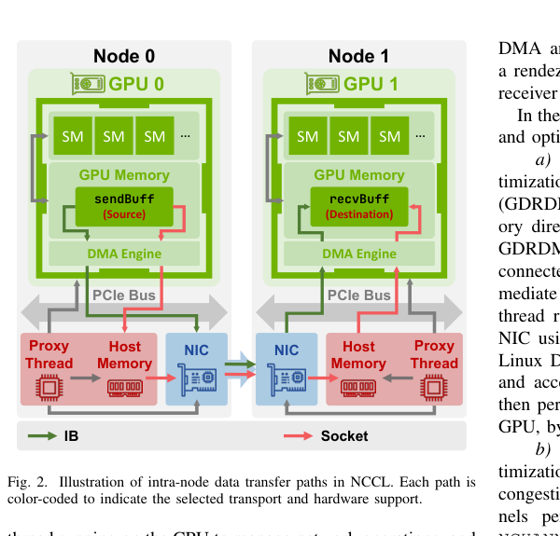
INTER-NODE TRANSFER
跨节点通信由 GPU kernel、CPU proxy、host memory 和 NIC 协同完成
网络 transport 分 Socket 和 InfiniBand；IB 开启 GDRDMA 后 intermediate buffer 可以放在 GPU memory。
Socket transport
没有 RDMA 时走 net_socket.cc：GPU → pinned host buffer → socket → host buffer → GPU。
IB without GDRDMA
CPU proxy 使用 verbs post RDMA，但 buffer 在 host memory；仍需要 GPU/host staging。
IB with GDRDMA
NIC 注册 GPU memory，直接对 GPU buffer 做 RDMA，减少 host staging。
Proxy thread
网络操作由 CPU proxy 管理；GPU kernel 与 proxy 通过 FIFO/flags 协调。
Source: Hu et al., Demystifying NCCL, arXiv 2507.04786. Embedded figures are used as technical illustrations.
09

Slide 10
IB TRANSPORT DETAILS
IB transport 的性能关键在 QP 布局、CTS 控制和 flush 可见性
这些机制把“远端 buffer 是否可写、写完 GPU 是否可见”这两个问题拆开解决。
Per-peer channels
Data QP
CTS QP
Flush QP
每个 remote GPU/NIC 默认有多个 logical channel；proxy 轮转 sendComm，提高 QP chunk 和 ECMP 利用。
bulk 数据通过 RDMA_WRITE；最后一个 packet 可用 RDMA_WRITE_WITH_IMM 触发完成通知。
反向 clear-to-send 只传 addr、rkey、tag；避免控制消息被大数据流阻塞。
GDRDMA 接收后发 dummy RDMA_READ，等待 PCIe write completion，保证 GPU memory 可见。
完整路径：receiver 发布可写 buffer 信息，sender 获得 rkey 后写入远端 GPU/host buffer；写入完成只代表 NIC 侧完成，flush 用来保证之前的 PCIe writes 真正到达 GPU memory。
Source: Hu et al., Demystifying NCCL, arXiv 2507.04786. Embedded figures are used as technical illustrations.
10

Slide 11
ALGORITHM SUPPORT
Ring/Tree 是通用主干，其他算法更依赖特定硬件或只支持 Simple
理解支持矩阵可以避免误以为所有 collective 都能随意组合 algorithm 和 protocol。
Algorithm
AllReduce
Broadcast
Reduce
ReduceScatter
AllGather
Ring
Simple / LL / LL128
Simple / LL / LL128
Simple / LL / LL128
Simple / LL / LL128
Simple / LL / LL128
Tree
Simple / LL / LL128
-
-
-
-
CollNet Direct
Simple only
-
-
-
-
CollNet Chain
Simple only
-
-
-
-
NVLS
Simple only
-
-
Simple only
Simple only
NVLS Tree
Simple only
-
-
-
-
结论：Ring 几乎覆盖所有 collective；Tree 主要服务 AllReduce；NVLS/CollNet 是硬件加速路径，不是一般集群上的默认解释模型。
Source: Hu et al., Demystifying NCCL, arXiv 2507.04786. Embedded figures are used as technical illustrations.
11

Slide 12
DEVICE PRIMITIVES
collective kernel 由少数 primitive 拼装，名字直接编码了操作顺序
algorithm 决定 primitive 序列；protocol 决定每个 primitive 里面如何同步和访问 buffer。
Primitive
Semantics in one loop step
send
把当前 chunk 发给下一个 peer
recv
从前一个 peer 接收 chunk，通常用于最后一步完成本地结果
recvReduceSend
接收 partial chunk，与本地 input 做 element-wise reduction，再继续发出
recvCopySend
接收已经完成的 chunk，copy 到输出位置，并继续转发
recvReduceCopySend
接收、规约、copy 到输出，并继续 send；常出现在 final reduce 或 tree root
实现视角：NCCL 并不是调用一个“网络 allreduce 原语”，而是在 GPU 上反复执行这些 primitive，同时 transport 在背后完成跨 peer 数据可见性。
Source: Hu et al., Demystifying NCCL, arXiv 2507.04786. Embedded figures are used as technical illustrations.
12

Slide 13
KERNEL SCHEDULING
channel 到 CUDA block，block 内 warp 分工，这是 NCCL 并行执行的基本形态
论文把 host-side plan 与 device-side work 连接起来：channelMask、blockIdx、warp roles 决定实际执行者。
Channel mask
Block per channel
Warp roles
Work descriptor
kernel 收到 channelMask；device code 用 popcount 找到 blockIdx.x 对应的 active channel。
每条 active channel 通常由一个 CUDA block 执行；线程数由 autotuning 写入 plan->threadPerBlock。
warp 0 加载 ncclDevComm；warp 1 加载 channel metadata；剩余 warps 执行通信/规约。
nWarps 等字段控制实际工作 warp 数；不同算法会不同地分配工作。
这解释了为什么 NCCL 调优不只是“换网络”：channel 数、block 数、warp 数、protocol buffer、transport FIFO 都会共同改变 GPU kernel 内部并行度与等待时间。
Source: Hu et al., Demystifying NCCL, arXiv 2507.04786. Embedded figures are used as technical illustrations.
13

Slide 14
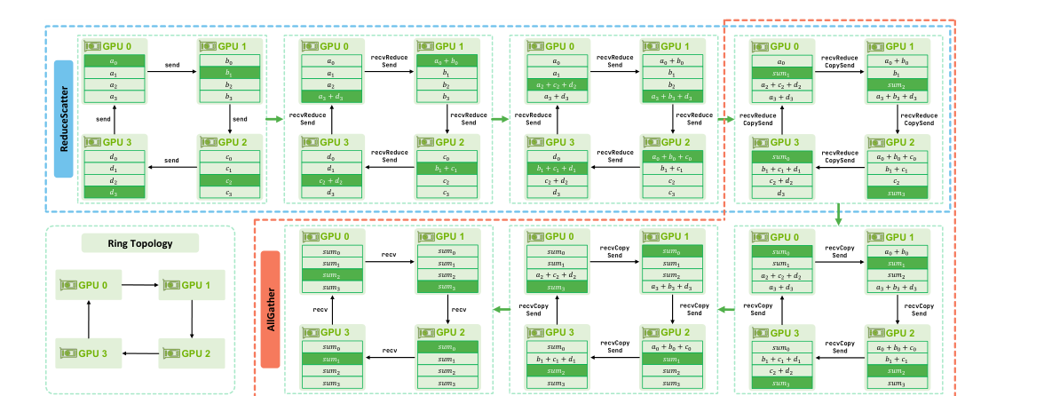
RING ALLREDUCE
Ring AllReduce = ReduceScatter 半程 + AllGather 半程
每个 rank 只和左右邻居通信；大消息下链路利用率高，但总 step 数随 rank 数线性增长。
ReduceScatter
AllGather
Cost shape
Step 0 send；中间 k-2 步 recvReduceSend；最后 recvReduceCopySend。每个 segment 在环上逐步累加。
fully reduced segment 继续沿 ring 流动；中间 recvCopySend，最后 recv。所有 rank 获得完整结果。
约 2(k-1) 个通信 step；适合大 tensor，单步带宽利用好。
Source: Hu et al., Demystifying NCCL, arXiv 2507.04786. Embedded figures are used as technical illustrations.
14

Slide 15
RING VARIANTS
AllGather 与 ReduceScatter 是 Ring AllReduce 的两个可复用半边
现代并行训练常直接调用这两个 collective，例如 ZeRO/FSDP 的梯度分片与参数聚合。
Ring ReduceScatter
Ring AllGather
目标：把所有 rank 的对应 segment 先规约，再把不同 fully reduced segment 分散给各 rank。
Primitive 序列：send → recvReduceSend × (k-2) → recvReduceCopy。
结果：每个 rank 只保留自己负责的 reduced segment。
目标：每个 rank 从所有 rank 收集 segment，得到完整 ordered copy。
Primitive 序列：send/copySend → recvCopySend × (k-2) → recv。
结果：每个 rank 拥有完整 tensor。
实现粒度：segment 还会被进一步切成 channel / loop / chunk / slot，因此上面的 step 不是一次搬完整 tensor，而是一组 pipeline 化的 chunk 操作。
Source: Hu et al., Demystifying NCCL, arXiv 2507.04786. Embedded figures are used as technical illustrations.
15

Slide 16
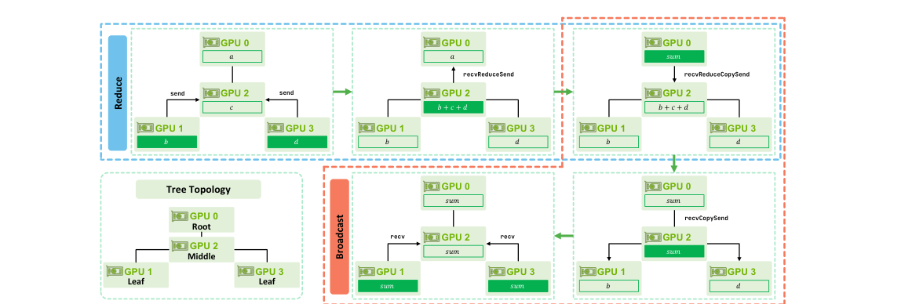
TREE ALLREDUCE
Tree AllReduce 用上行规约和下行广播缩短依赖深度
树根负责聚合最终 sum；中间节点既向上贡献 partial sum，也向下转发最终结果。
Reduce phase
Broadcast phase
Implementation nuance
叶子先 send；中间节点 recvReduceSend，把子树 partial sum 向 root 推进。
root 拥有 sum 后向下发；中间节点 recvCopySend；叶子 recv 得到最终 sum。
跨节点构建 branching tree；节点内本地 GPU 通常串成 chain。
Source: Hu et al., Demystifying NCCL, arXiv 2507.04786. Embedded figures are used as technical illustrations.
16

Slide 17
RING VS TREE
选择 Ring 还是 Tree，本质是在带宽利用和依赖深度之间权衡
NCCL autotuning 会结合 message size、rank 数、topology 和 protocol 做选择。
Dimension
Ring
Tree
Practical read
Communication pattern
neighbor pipeline
parent / children fan-in/out
Ring 链路更满；Tree 路径更短
Step count
~2(k-1)
~2 log(k) 或树深相关
小消息更怕 step 延迟
Bandwidth shape
大消息友好
小消息/低延迟友好
大 tensor 常偏 Ring
Bottleneck risk
环上每步均匀
root / middle 可能成为热点
double binary tree 缓解热点
经验读法：小消息先看 Tree + LL/LL128；大消息先看 Ring + Simple；如果跨节点启用 IB/GDRDMA，transport 可见性和 NIC 拓扑会显著影响结果。
Source: Hu et al., Demystifying NCCL, arXiv 2507.04786. Embedded figures are used as technical illustrations.
17

Slide 18
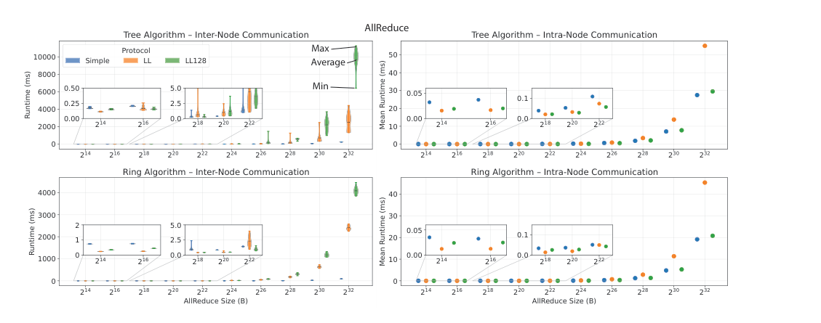
BENCHMARK INTERPRETATION
benchmark 展示了 protocol、algorithm 和拓扑之间的交互，而不是单一赢家
每个点来自多次运行；节点内方差很低，跨节点更受网络与协议开销影响。
Inter-node small
Inter-node large
Intra-node
Algorithm
LL/LL128 固定延迟低，小消息常占优。
Simple 同步次数少，payload 效率高。
NVLink/P2P 下 LL128 更容易发挥。
Ring 偏大消息，Tree 偏小消息。
Source: Hu et al., Demystifying NCCL, arXiv 2507.04786. Embedded figures are used as technical illustrations.
18

Slide 19
ATLAHS INTEGRATION
把 NCCL 黑盒拆成 schedule 后，才能模拟和解释训练通信瓶颈
论文的分析被用于 ATLAHS：从 collective 调用生成细粒度 GOAL schedule。
Input trace
Decompose
Schedule
Simulate
collective type、rank、message size、topology、protocol/algorithm 选择。
按 channel、loop、chunk、slot 和 primitive sequence 拆分。
生成 send / recv / reduce / copy 事件，并保留依赖与 overlap。
预测运行时间，定位是否由 protocol、transport、channel 或算法依赖造成。
为什么这些实现细节重要：如果只把 AllReduce 当成一个粗粒度耗时函数，就无法解释不同 message size、不同 topology、不同 protocol 下的性能反转。
Source: Hu et al., Demystifying NCCL, arXiv 2507.04786. Embedded figures are used as technical illustrations.
19

Slide 20
PRACTICAL CHECKLIST
排查 NCCL 性能时，按层级缩小问题范围
这页把前面机制转成实际排障顺序。
1. Workload
2. Algorithm
3. Protocol
collective 类型、message size、rank 数、是否分片训练
实际选择 Ring / Tree / NVLS / CollNet；小消息和大消息预期不同
Simple / LL / LL128；看 slot、flag 成本、硬件支持与 NCCL_PROTO 覆盖
4. Transport
5. Topology
6. Pipeline
节点内是否 P2P_DIRECT/P2P/SHM；跨节点是否 Socket/IB/GDRDMA
NVLink/PCIe switch/socket/NIC affinity；跨 socket fallback 往往很贵
channel 数、chunk/slot 大小、GPU kernel occupancy、proxy 是否饱和
最重要的心智模型：NCCL 性能不是单点属性，而是 algorithm × protocol × transport × topology × pipeline 的组合结果。
Source: Hu et al., Demystifying NCCL, arXiv 2507.04786. Embedded figures are used as technical illustrations.
20

